Slide 1
Knock Down
Fittings

Slide 2
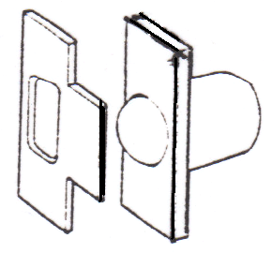
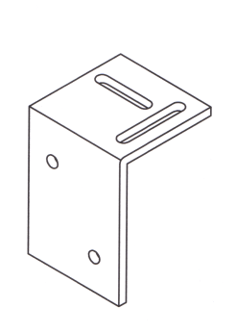
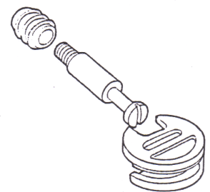
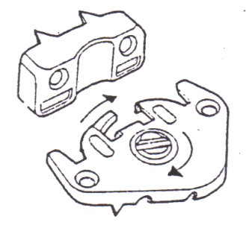
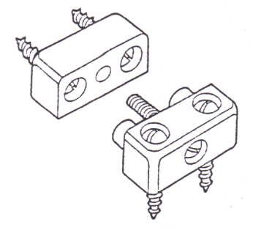
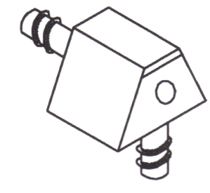
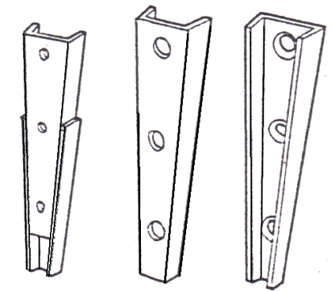
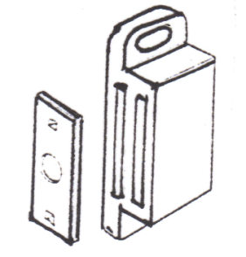
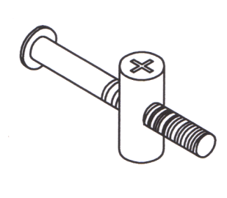
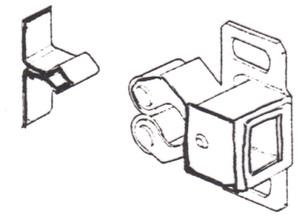
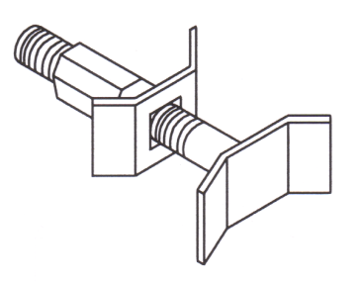
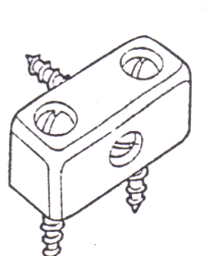
Name these fittings
a)
b)
c)
d)
e)
f)
g)
i)
h)
j)
k)
l)

Slide 3
Knock Down fittings
a) Ball Catch
b) Shrinkage
Plate
c) Bolt & Cam
d) Hook Cam
e) K.D. Dowel
f) Block Joint
g) Bolt & cross dowel
Magnetic
Catch
h) Taper Connection
j) Roller Ball
Catch
k) Panel
Connector
l) Modesty Block

